Slide 1
Inkontinence
Michaela Matoušková

Slide 2
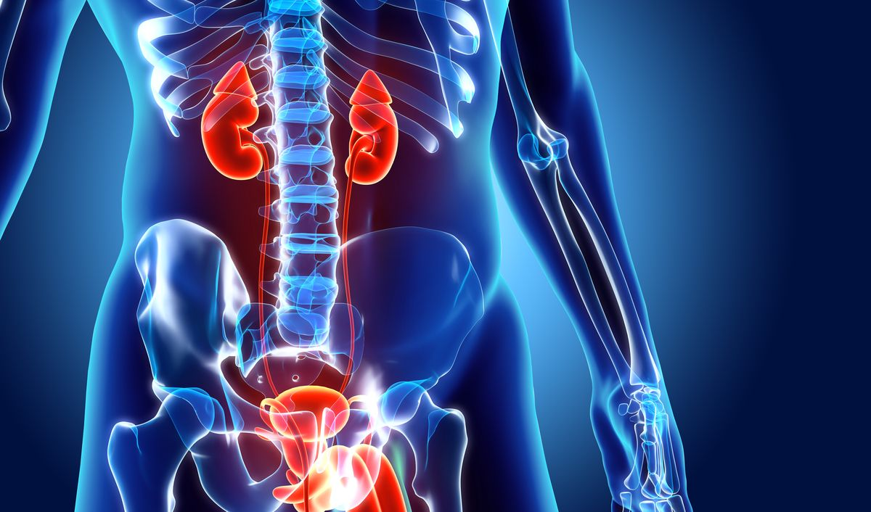
Inkontinence moče
stav nedobrovolného úniku moče
postihuje obě pohlaví s převahou žen
  v Evropě prevalence 16.6 %
vyskytuje se prakticky ve všech věkových skupinách
se zvyšujícím věkem nemocných přibývá
  8 % vysokoškolaček má problémy
  nad 75 let 40%
30 - 50 % žen si stěžuje na občasný únik moči.

Slide 3
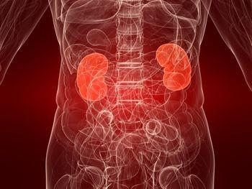
Inkontinence moče
onemocnění urogenitálního traktu - záněty močového měchýře, močové trubice, ale i poševní sliznice
pokles pánevního dna u žen po opakovaných porodech či gynekologických výkonech
píštěle mezi močovým měchýřem a pochvou, abnormální vyústění močovodu, močové trubice nebo jejich poranění, případně kameny v močovém měchýři
nádory močového měchýře a prostaty
choroby vnitřní nebo nervové (DM, RS, M. Parkinson, bolesti zad …)
farmaka, změny zevního prostředí či psychický stav

Slide 4
Rozdělení inkontinence
urgentní - naléhavé nucení na močení spojené s únikem moče
stresová - mimovolní únik při zvýšení nitrobřišního tlaku
reflexní - u nemocných s neurologickým postižením
z přetékání - mimovolní ztráta při přeplnění močového měchýře
Typ inkontinence
stresová | 49 %
urgentní | 22 %
smíšená | 29 %

Slide 5
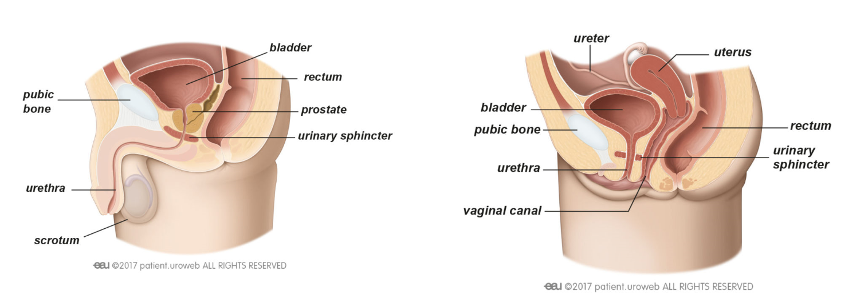
Stresová inkontinence
únik moče po kapkách při kašli, smíchu, kýchání, či zvedání těžkých předmětů
únik při běhu, chůzi, chůzi po schodech, lehčí fyzické práci
únik při minimálním vzestupu nitrobřišního tlaku, tedy prakticky trvalý únik

Slide 6
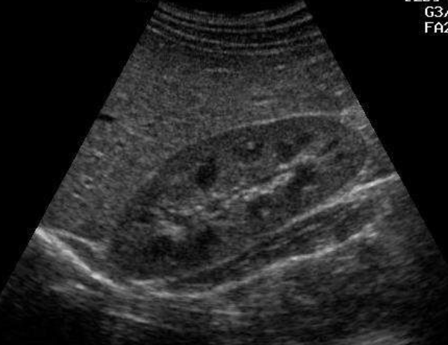
Diagnostika
anamnéza – rozhovor s lékařem
fyzikální vyšetření
laboratorní vyšetření
ultrazvukové vyšetření
mikční deník
stress test – zhodnocení úniku moče při zakašlání nebo břišním tlaku
endoskopické a urodynamické vyšetření

Slide 7
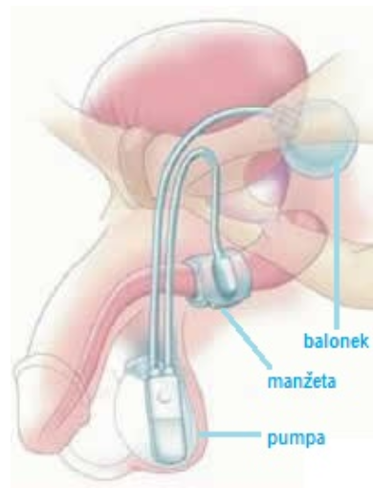
Léčba stresové inkontinence
režimová opatření
  posilování pánevního dna, biofeedback
  elektrostimulace
  pesar
farmakoterapie (hormonální léčba, SSRI inhibitory, duloxetin)
operační léčba
  závěsné (slingové) operace
  bulking (silikon, kys. Hyaluronová ….)
  kolposuspenze
  umělý svěrač

Slide 8
Urgentní inkontinence
intenzivní nucení k močení, kterému se velice obtížně odolává, a které je spojeno se samovolným únikem moči
souboru příznaků onemocnění - hyperaktivní močový měchýř, ale i jako projev jiného, mnohdy závažného onemocnění.
Kombinaci obou typů označujeme jako smíšenou inkontinenci. Léčebná strategie vychází z dominantní složky, před chirurgickou léčbou je třeba zmínit příznaky hyperaktivity

Slide 9
Léčba urgentní inkontinence
Režimová opatření
  omezení alkoholických a kofeinových nápojů
  snížení nadměrně kořeněných jídel a citrusových plodů
  fyzioterapie svalů pánevního dna
Farmakoterapie
  léčivé přípravky s různým mechanismem účinku (především antimuskarinika) - vysoká účinnost za cenu četných nežádoucích účinků
  užívání dlouhodobé mnohdy doživotní
Neurostimulační metody
  stimulace pánevních nervů nebo nervů na dolních končetinách s cílem ovlivnění funkce měchýře
Chirurgická léčba
  endoskopické výkony – aplikace botulotoxinu do sliznice močového měchýře
  výkony zvětšující kapacitu měchýře či jeho úplné nahrazení

Slide 10
> 65 % postižených nikdy se svým problémem nevyhledá lékaře a snaží se řešit situaci samo
Inkontinence moče
důvod ke studu?
ovlivňuje kvalitu života

Slide 11
